Slide 1
Hållbar arbetsglädje tillsammans
Ett stödmaterial för att tillsammans forma ett hållbart arbetsliv utifrån en helhetssyn på hälsa
Notes:
STÖDTEXT
Detta stödmaterial för APT fokuserar på att vi tillsammans formar ett hållbart arbetsliv utifrån en helhetssyn på hälsa och att vi har olika roll/-er i det.
Kanske har ni redan påbörjat ett arbete kring helhetssyn på hälsa och då kan ni lägga fokus på att följa upp och ev. utveckla nuvarande strategier.
Hälsan varierar i livet och därmed är det ett ständigt aktuellt område.
Alla behöver ha tillgång till anteckningsmaterial, penna och ev. mobil om ni planerar att använda mentimeter.

Slide 2
Instruktioner till dig som leder workshopen
– Tema Hållbar arbetsglädje tillsammans
Innan du genomför workshopen
Läs igenom hela bildspelet inklusive anteckningarna vilka fungerar som stöd för respektive bild. Du kommer åt anteckningarna genom att klicka längs ner på höger sida:
Detta stödmaterial används med fördel ensamt, för att skapa förutsättningar för reflektion. Det fungerar även bra att dela upp på flera tillfällen.
Tänk på att du alltid måste anpassa materialet till verksamheten och gruppens behov. Involvera gärna medarbetare i upplägg och genomförande.
Stödmaterialet är en fortsättning på temat Hållbar arbetsglädje tillsammans som lyftes i samband med Årets hälsoföreläsning år 2025.
För att leda workshopen bör du ha deltagit på föreläsningen Hållbar arbetsglädje tillsammans eller tagit till dig motsvarande information på annat sätt.

Slide 3

Syfte:
Skapa förutsättningar för ett hållbart arbetsliv med en hälsofrämjande ansats som strategi.
Notes:
STÖDTEXT
Syftet med detta stödmaterial är att skapa förutsättningar för ett hållbart arbetsliv med en hälsofrämjande ansats som strategi.
Temat för dagens utvecklingsarbete handlar om att identifiera varför vi ska arbeta proaktivt med hälsa och hur detta ska gå till, för att nå vårt önskade läge.
Upplägg:
Vad är hälsa?
Varför är proaktivt hälsoarbete viktigt för oss?
KASAM som mål och metod?
Vad ska vi göra utifrån våra olika roller?
Hur följer vi upp?
Du som hälsoombud anpassar materialet tillsammans med chef & eventuellt skyddsombud till er grupp och er verksamhet.

Slide 4

Hälsa och hållbarhet
Notes:
STÖDTEXT
För att vi ska ha en samsyn och ta avstamp från en gemensam förklaring av hälsa och hållbarhet, så ska vi börja med att titta på en film. Vad menar vi när vi säger hälsa och hållbarhet?
Klicka på bilden för att se filmen Film: Hälsa och hållbarhet – (Tips: filmen öppnas i nytt fönster. För att se filmen kan du inte ha presentationen i visningsläge. Tryck på Esc för att stänga ner visningsläge. Gå till fönstret som öppnades när du tryckte på länken, välj Öppna youtube.)

Slide 5
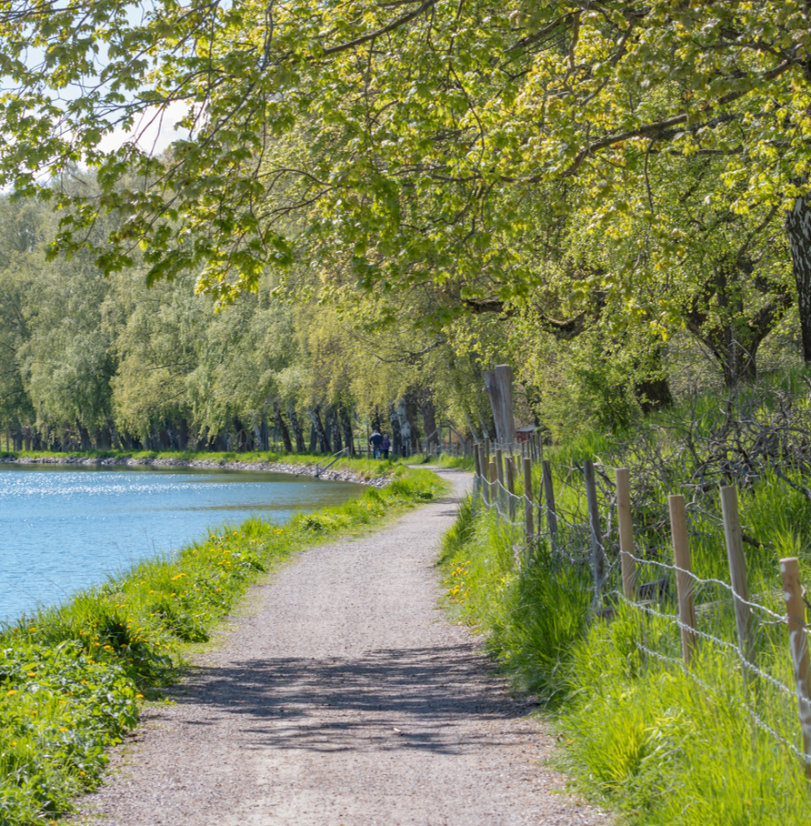
Hälsa och hållbarhet
Hälsa
”Hälsa är att må bra och att ha tillräckligt med resurser för att klara vardagens krav - och för att kunna förverkliga personliga och i arbetslivet professionella mål”
Resiliens – Motståndskraft
”Den långsiktiga förmågan att hantera förändringar, utmaningar och fortsätta utvecklas”
Källa: Winroth, 2022
Notes:
STÖDTEXT
Som vi hörde i filmen, så är din hälsa en resurs. Din hälsa avgörs av flera faktorer, både av sådant som du stöter på i arbetslivet men också sådant du stöter på i livet i övrigt. Din arbetsmiljö påverkar din hälsa, men din hälsa påverkar också arbetsmiljön. Att arbeta med hälsofrågor på arbetsplatsen blir därmed viktigt.
När vi nu pratar om ordet hälsa menar vi alltså:
”Hälsa är att må bra och att ha tillräckligt med resurser för att klara vardagens krav – och för att kunna förverkliga personliga och i arbetslivet professionella mål” (Winroth, J. (2022))
Och ordet resiliens handlar alltså om människans motståndskraft. ”Den långsiktiga förmågan att hantera förändringar, utmaningar och fortsätta utvecklas”. Denna motståndskraft varierar mellan oss, beroende på vem vi är och vad vi har med oss sen tidigare. Genom att vi förstår att vi människor är olika och har olika erfarenheter, så finns det också en förståelse för att vi möter utmaningar i livet på olika sätt.

Slide 6
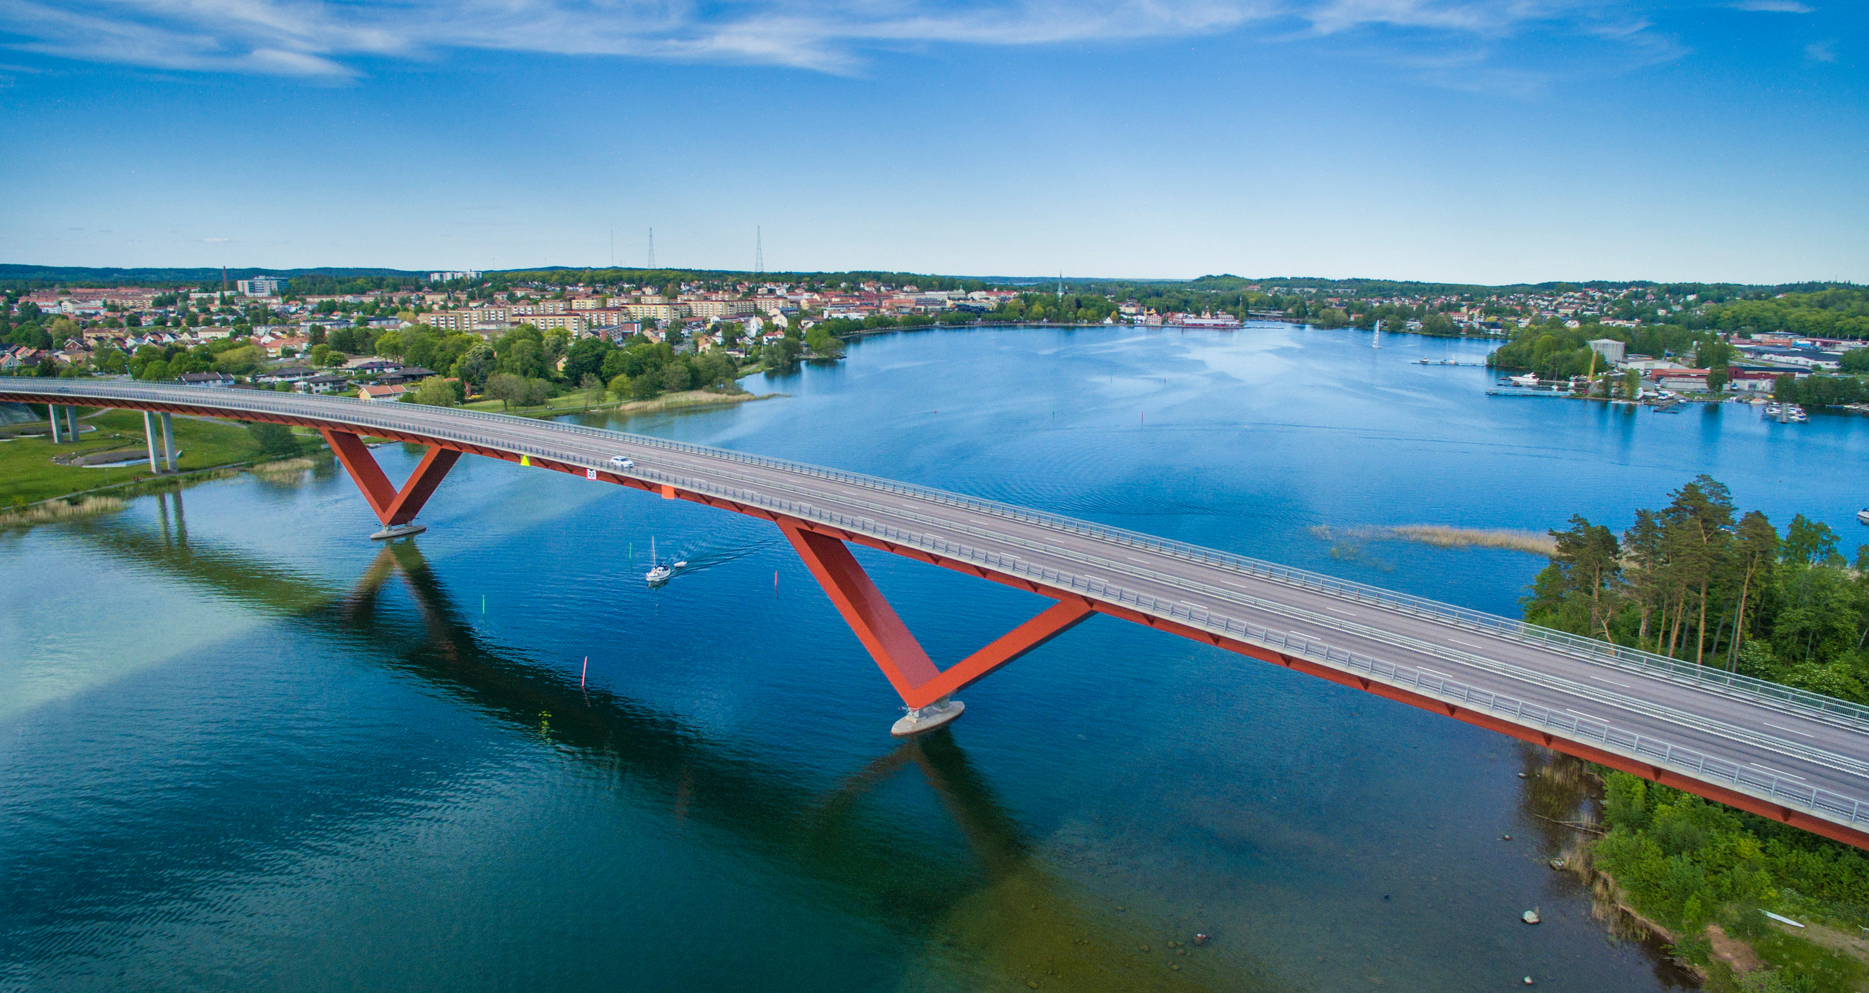
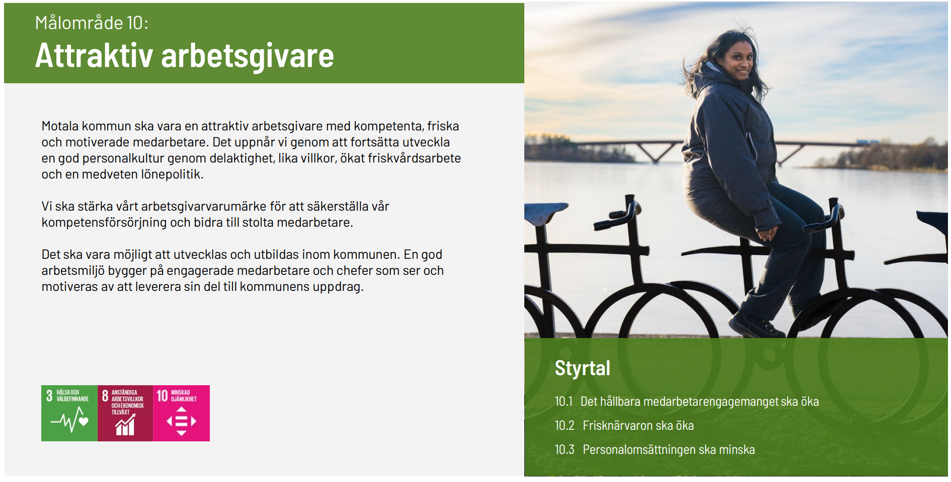
Vara en förebild
Hög kvalitet på verksamheten
Ökad trovärdighet
Attraktiv arbetsgivare
Hålla över tid
Lönsamhet
DIALOGFRÅGA
1. Vilka är våra viktigaste argument för att investera i hälsa
proaktivt på vår arbetsplats?
Notes:
STÖDTEXT
Bilden har animeringar dvs om du har presentationen i visningsläge så kommer en text i taget.
Av filmen och definitionen av hälsa, så förstår vi att hälsa är något större och en resurs inte bara för oss själva utan också för den verksamhet vi bedriver.
Livet är, eller kommer att vara utmanande för oss alla på ett eller annat sätt. För att vi ska prioritera denna fråga hos oss så behöver vi sätta ord på varför vi tycker att den är viktig för oss.
Vilka är våra viktigaste argument för att arbeta med hälsa proaktivt på vår arbetsplats? (Tips: Om ni har svårt att komma igång, så ta hjälp av bubblorna överst. Detta är exempel på områden som ni kanske tycker är viktiga argument för er)
Fundera enskilt och skriv därefter ner dina sammanfattande tankar. Ta 5 minuter till detta.
Nu har du enskilt funderat och skrivit ner dina tankar. Sätt dig nu i grupper om 3-4 personer och berätta för varandra om vilka argument som är viktiga.
Lyssna och ställ följdfrågor till varandra, så att det är klart och tydligt vad ni menar. (2 min/person). Exempel på följdfrågor kan vara: "hur menar du då", "kan du förklara mer”.
Summera i helgrupp och skriv ner era viktigaste argument. Dessa argument är bra att kunna gå tillbaka till, om vi en dag funderar över varför vi ska avsätta tid för proaktivt hälsoarbete.
(Tips: hur ni bäst summerar era argument kan varierar. Det går att använda blädderblock, eller post-it lappar eller digitala post-it lappar)

Slide 7
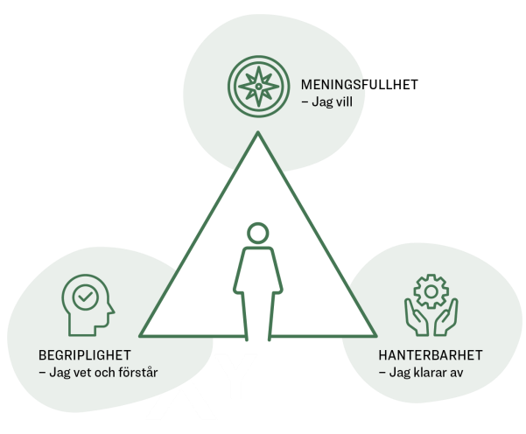
KASAM – känsla av sammanhang – är målet och visar vägen för hälsofrämjande arbete
Hälsa
Ohälsa
Notes:
STÖDTEXT
Känsla Av SAMmanhang (KASAM) är ett begrepp som myntades av Aaron Antonovsky (1923 – 1994). Han intresserade sig att undersöka vad det är som gör att människor blir och förblir friska. Undersökningsgruppen han kikade på hade upplevt flera omvälvande händelser, men flera i undersökningsgruppen lyckades trots denna erfarenhet uppleva god psykisk hälsa.
Antonovsky menade att alla människor rör sig mellan de två polerna hälsa och ohälsa - i livet. Det är inget fast tillstånd.
Vidare menade han att det är graden av KASAM som ligger till grund för var vi befinner oss mellan hälsa och ohälsa.
De människor som upplever en god hälsa känner meningsfullhet, begriplighet och hanterbarhet.
Så om vi vill stärka:
vår egen hälsa
vår arbetsplats hälsa eller
vår organisations hälsa,
så behöver vi göra sammanhanget begripligt, hanterbart och meningsfullt.

Slide 8
KASAM i arbetslivet
Begriplighet
Hanterbarhet
Meningsfullhet
Kunskap om
Feedback och återkoppling
Resurser och stöd
Påverkansmöjlighet
Kompetens
Ork
Motivation
Värderingar
Positiva upplevelser
Källa: Hansson, 2004
Notes:
STÖDTEXT
Bilden har animeringar dvs om du har presentationen i visningsläge så kommer en text i taget.
För att koppla detta till arbetslivet. Hur kan vi då göra arbetslivet mer begripligt, hanterbart och meningsfullt, samtidigt som vi stärker vår hälsa?
Vi kan stärka begripligheten genom:
kunskap om omvärlden, branschen, kommunens historia och organisation, arbetsinnehållet, arbetsmiljön, den egna rollen och förändringar.
feedback och återkoppling från chefer, arbetskamrater, kunden/eleven/brukaren/medborgaren
Genom att förstå blir det mer begripligt.
Vi kan stärka hanterbarheten genom:
Resurser och stöd: exempel på resurser är material och verktyg, människor, en tydlig organisation, klara riktlinjer (vad som gäller)
Påverkansmöjlighet: när det gäller arbetstakten, arbetets planering, inför beslut
Kompetens: yrkeskunnande, social kompetens, kommunicera
Ork: Fysisk och psykisk ork, distansering och pauser
Genom en känsla av att klara av så ökar vår hanterbarhet.
Den tredje och sista men kanske den viktigaste av de tre – meningsfullhet, kan vi stärka genom:
Motivation: där visioner, mål, rimlig lön och förmåner kan stärka motivationen
Värderingar: etik och moral, mina grundläggande värderingar ligger i linje med organisationens, och att bli rättvist behandlad
Positiva upplevelser: goda relationer till arbetskamrater och chefer, trevlig miljö, humor, variation i arbetslivet, trivselaktiviteter och självkänsla
Genom en känsla av att vilja stärker vi meningsfullheten.
Källa: Hansson, A. (2004). Hälsopromotion i arbetslivet. Lund: Studentlitteratur.

Slide 9
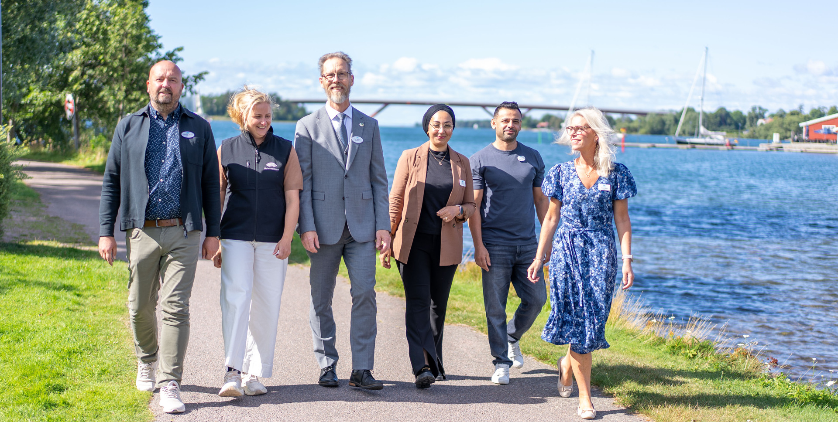
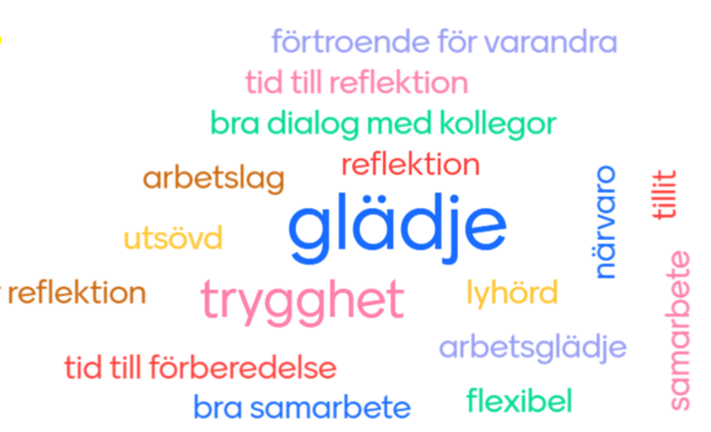
DIALOGFRÅGA
2. Vad präglar en bra arbetsdag?
Notes:
STÖDTEXT
Vad som präglar en bra arbetsdag är vårt mål. Det är inte säkert att vi kommer att uppnå denna målbild, men genom att vi har en samsyn åt vilket håll vi vill så vet vi i högre utsträckning vad som ska prioriteras och vad som är mindre viktigt. Det som inte leder till en bra arbetsdag på sikt kanske ska plockas bort.
2. Vad präglar en bra arbetsdag?
Fundera enskilt och skriv därefter ner dina sammanfattande tankar, innan vi har en gemensam dialog. (Tips: Viktigt att alla kommer till tals.)
Det ni kommer fram till summeras med fördel på ett ställe som ni ser varje dag. Det kan vara ett ordmoln i personalentrén som tas fram med hjälp mentimeter, eller att ni summerar på en hälsotavla som alla medarbetare passerar, eller som bakgrundsbild på datorn eller i fikarummet.

Slide 10




Alla har en roll – ansvar och möjlighet
Ledning
Roll: skapa riktning och förutsättningar och ”walk the talk”
HR
Roll: Expertkompetens, rådgivare, möjliggörare och stöd
Ledare
Roll: leda för friskfaktorer, förtydliga och förmedla
Hälsoombud
Roll: samverka, stötta, belysa, inspirera
Arbetsplatsombud & skyddsombud
Roll. Samverka, stötta, belysa, företräda
Medarbetare
Roll: Delta, främja, uppmärksamma, fråga och bidra
Notes:
STÖDTEXT
Vi har nu kommit fram till vad som utmärker en bra arbetsdag – vårt önskade läge.
På en arbetsplats har vi alla minst en roll, men oftast har vi flera. Här kan vi se några exempel på roller som förekommer i vår verksamhet.
Ledningen skapar riktning och förutsättningar. För att det ska bli trovärdigt så visar även ledning genom handling denna riktning dvs ”walk the talk” – leva som man lär.
HR har kunskap om vad som främjar en god arbetsmiljö. HR stödjer arbetsgivaren utifrån sitt arbetsområde, genom att vägleda chefer inför chef fattar beslut. Chef har ofta flera parametrar att ta hänsyn till, där HR.s input är en del.
Ledare/våra chefer kommunicerar riktningen och tillser att förutsättningar finns. Till dem som har en ledande roll så finns Chefskompassen som en vägledning. Ledaren tar stöd av sitt skyddsombud och hälsoombud.
Hälsoombud – ska samverka med chef och skyddsombud, stötta inom hälsoområdet genom att belysa och inspirera.
Arbetsplatsombudet ska samverka och företräda sina fackliga medlemmar, medan skyddsombudet företräder samtliga medarbetare inom sitt skyddsområde utifrån arbetsmiljö och hälsa.
Medarbetare – deltar i arbetsmiljöarbetet. Till medarbetarens vägledning finns vår medarbetarkompass. Den visar vägen till ett gott och förväntat medarbetarskap.
Utifrån vår målbild och våra olika roller.
Finns det något som vi enkelt kan prova att göra annorlunda redan idag?

Slide 11
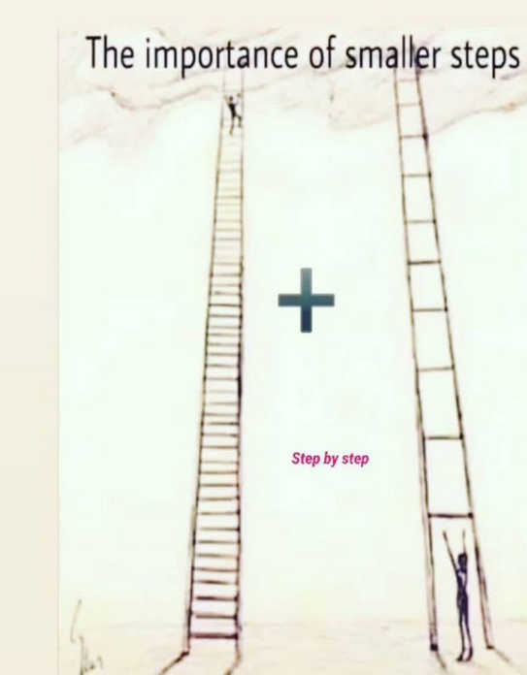
Konkretisera ett fokusområde
Välj ut och konkretisera vad vi ska göra utifrån målbilden? (Hur, när och hur ofta?)
Vad hoppas vi på ska hända?
Vad behöver vi för att börja göra det här? (Boka av en tid i kalendern, förändra ett möte, öva eller läsa på något)
Är det något vi behöver sluta göra?
(Finns det något vi gör idag som hindrar oss från att göra det vi har bestämt?)
Är det något vi själva inte kan påverka?
(Medskick till ledning, HR, företagshälsovård eller facklig organisation)
Notes:
STÖDTEXT
Här är ett antal frågor som vi kan ställa oss om vi vill göra en förändring, liten som stor:
Välj ut och konkretisera vad vi ska göra utifrån målbilden? (Hur, när och hur ofta?). Tänk på att det oftast är de små stegen som gör skillnad och att för stora steg kan medföra att ingen förändring sker.
Vad hoppas vi på ska hända? Detta blir viktigt för att kunna följa upp.
Vad behöver vi för att börja göra det här? (Till exempel: Boka av en tid i kalendern, förändra ett möte, öva eller läsa på något). Vårt sammanhang är unikt för oss, så en lyckad förändring på en enhet kanske inte blir lika lyckad hos oss.
Är det något vi behöver sluta göra? (Finns det något vi gör idag som hindrar oss från att göra det vi har bestämt?)
Är det något vi själv inte kan påverka? (Medskick till ledning, HR, företagshälsovård eller facklig organisation)
Här underlättar det om vi är så konkreta som möjligt vilka beteenden vi vill se mer av respektive mindre av. Det kanske är att vi ska göra olika saker beroende på vilka roller vi har.
Tips: det kan vara en fördel att ni delar upp er i mindre grupper och tar en frågeställning i taget, återrapporterar, och därefter går vidare till nästa frågeställning. Viktigt är att någon/några dokumenterar det som ni kommer fram till.
Källa: Suntarbetsliv.se (2025-10-20)

Slide 12
Uppföljning
Om det gått bra
Vad är det som har gått bra?
Vad är det som har gjort att vi har lyckats?
Vad behöver vi för att fortsätta göra det vi har kommit överens om?
Om det inte har gått som planerat?
Vad berodde det på?
Hade vi rätt förutsättningar för att göra beteendet?
Vad behöver vi för att göra beteendet?
Positiva effekter
Har arbetet gett andra positiva effekter
När ska vi följa upp?
Har vi gjort det vi kommit överens om?
Har det lett till de resultat vi hoppades på?
Vad blir vårt nästa steg?
Notes:
STÖDTEXT
Dessa frågor ska vi ställa oss när vi ska följa upp, bestäm när vi ska följa upp….?
Uppföljning är en av de viktigaste förutsättningarna för att skapa förändring hos oss. Vi behöver prata i arbetslaget om hur det har gått för oss. Börja med att repetera vad vi kom överens om att vi skulle börja/sluta göra och vad vi hoppades att det skulle leda till (ert önskade läge).
Tips för att få det att hända:
Självskatta er – dra ett streck för varje gång vi utför beteendet.
Reflektera över när vi kan göra beteendet i vårt dagliga arbete.
Ställ en klocka för att påminna oss om när vi ska göra beteendet
Skapa lärpar som uppmuntrar och följer upp varandra.
Kom överens om hur vi ska fira våra framsteg.
Uppmärksamma någon som är bra på att göra det nya beteendet.
Källa: Suntarbetsliv.se (2025-10-20)

Slide 13

Summering
Våra viktigaste argument varför vi ska satsa på proaktivt hälsoarbete
Vårt önskade läge
Detta ska vi göra utifrån våra olika roller
Så här kommer vi att följa upp och fira vår framgång
Notes:
STÖDTEXT
Våra viktigaste argument för proaktivt hälsoarbete är …. (nämn det ni kom fram till på bild 6)
Vi känner till att livet och arbetslivet kommer att vara utmanande, men vi har en samsyn om vad som präglar en bra arbetsdag hos oss…. (nämn det ni kom fram till på bild 9, kanske har ni tagit fram ett ordmoln)
Vi kom fram att vi skulle göra följande utifrån våra olika roller… (nämn era svar från bild 11)
Vi kommer att följa upp (år, datum, sammanhang) och om det har gått som vi har önskat kommer vi att fira vår framgång genom att… (bild 12)
Vi är alla unika bitar i ett stort pussel. För att vi ska få se målbilden (vårt pussel), så krävs att vi hjälps åt och skapar förutsättningar för varandra.

Slide 14

Utcheckning
Nämn något som du uppfattade som positivt från dagens workshop
Gå arbetslaget runt
Notes:
STÖDTEXT
Att reflektera över något positivt som har hänt kan verka återhämtande och skapa en bra känsla.
Gå laget runt där alla får nämna något positivt från dagens workshop.
Om ni är en grupp där alla känner sig trygga med varandra så kan ni göra denna del tillsammans, annars så uppmuntrar ni gruppen att sitta kvar och göra det enskilt.

